Slide 1
Le printemps
Cahier de traces

Slide 2
C’est le printemps. Comment le voit-on ? Quels sont les signes dans la nature?
Dessine

Slide 3
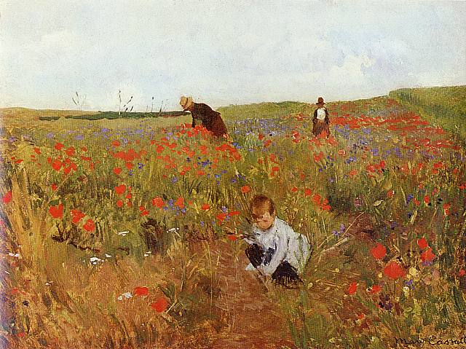
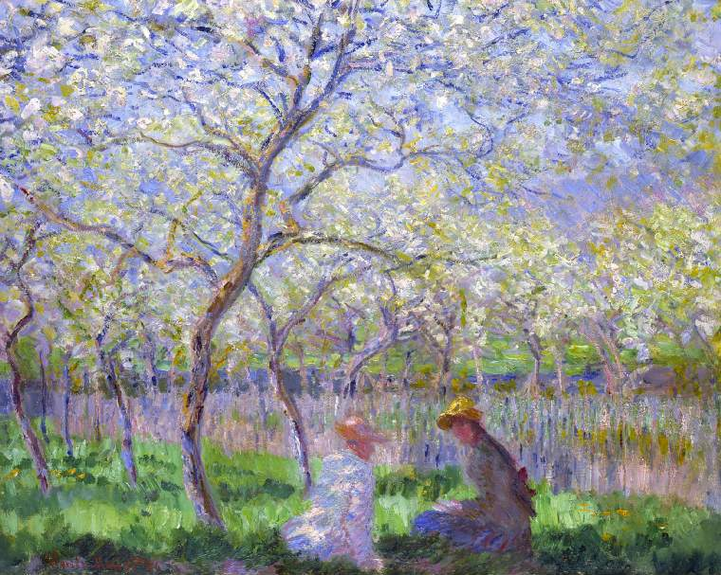
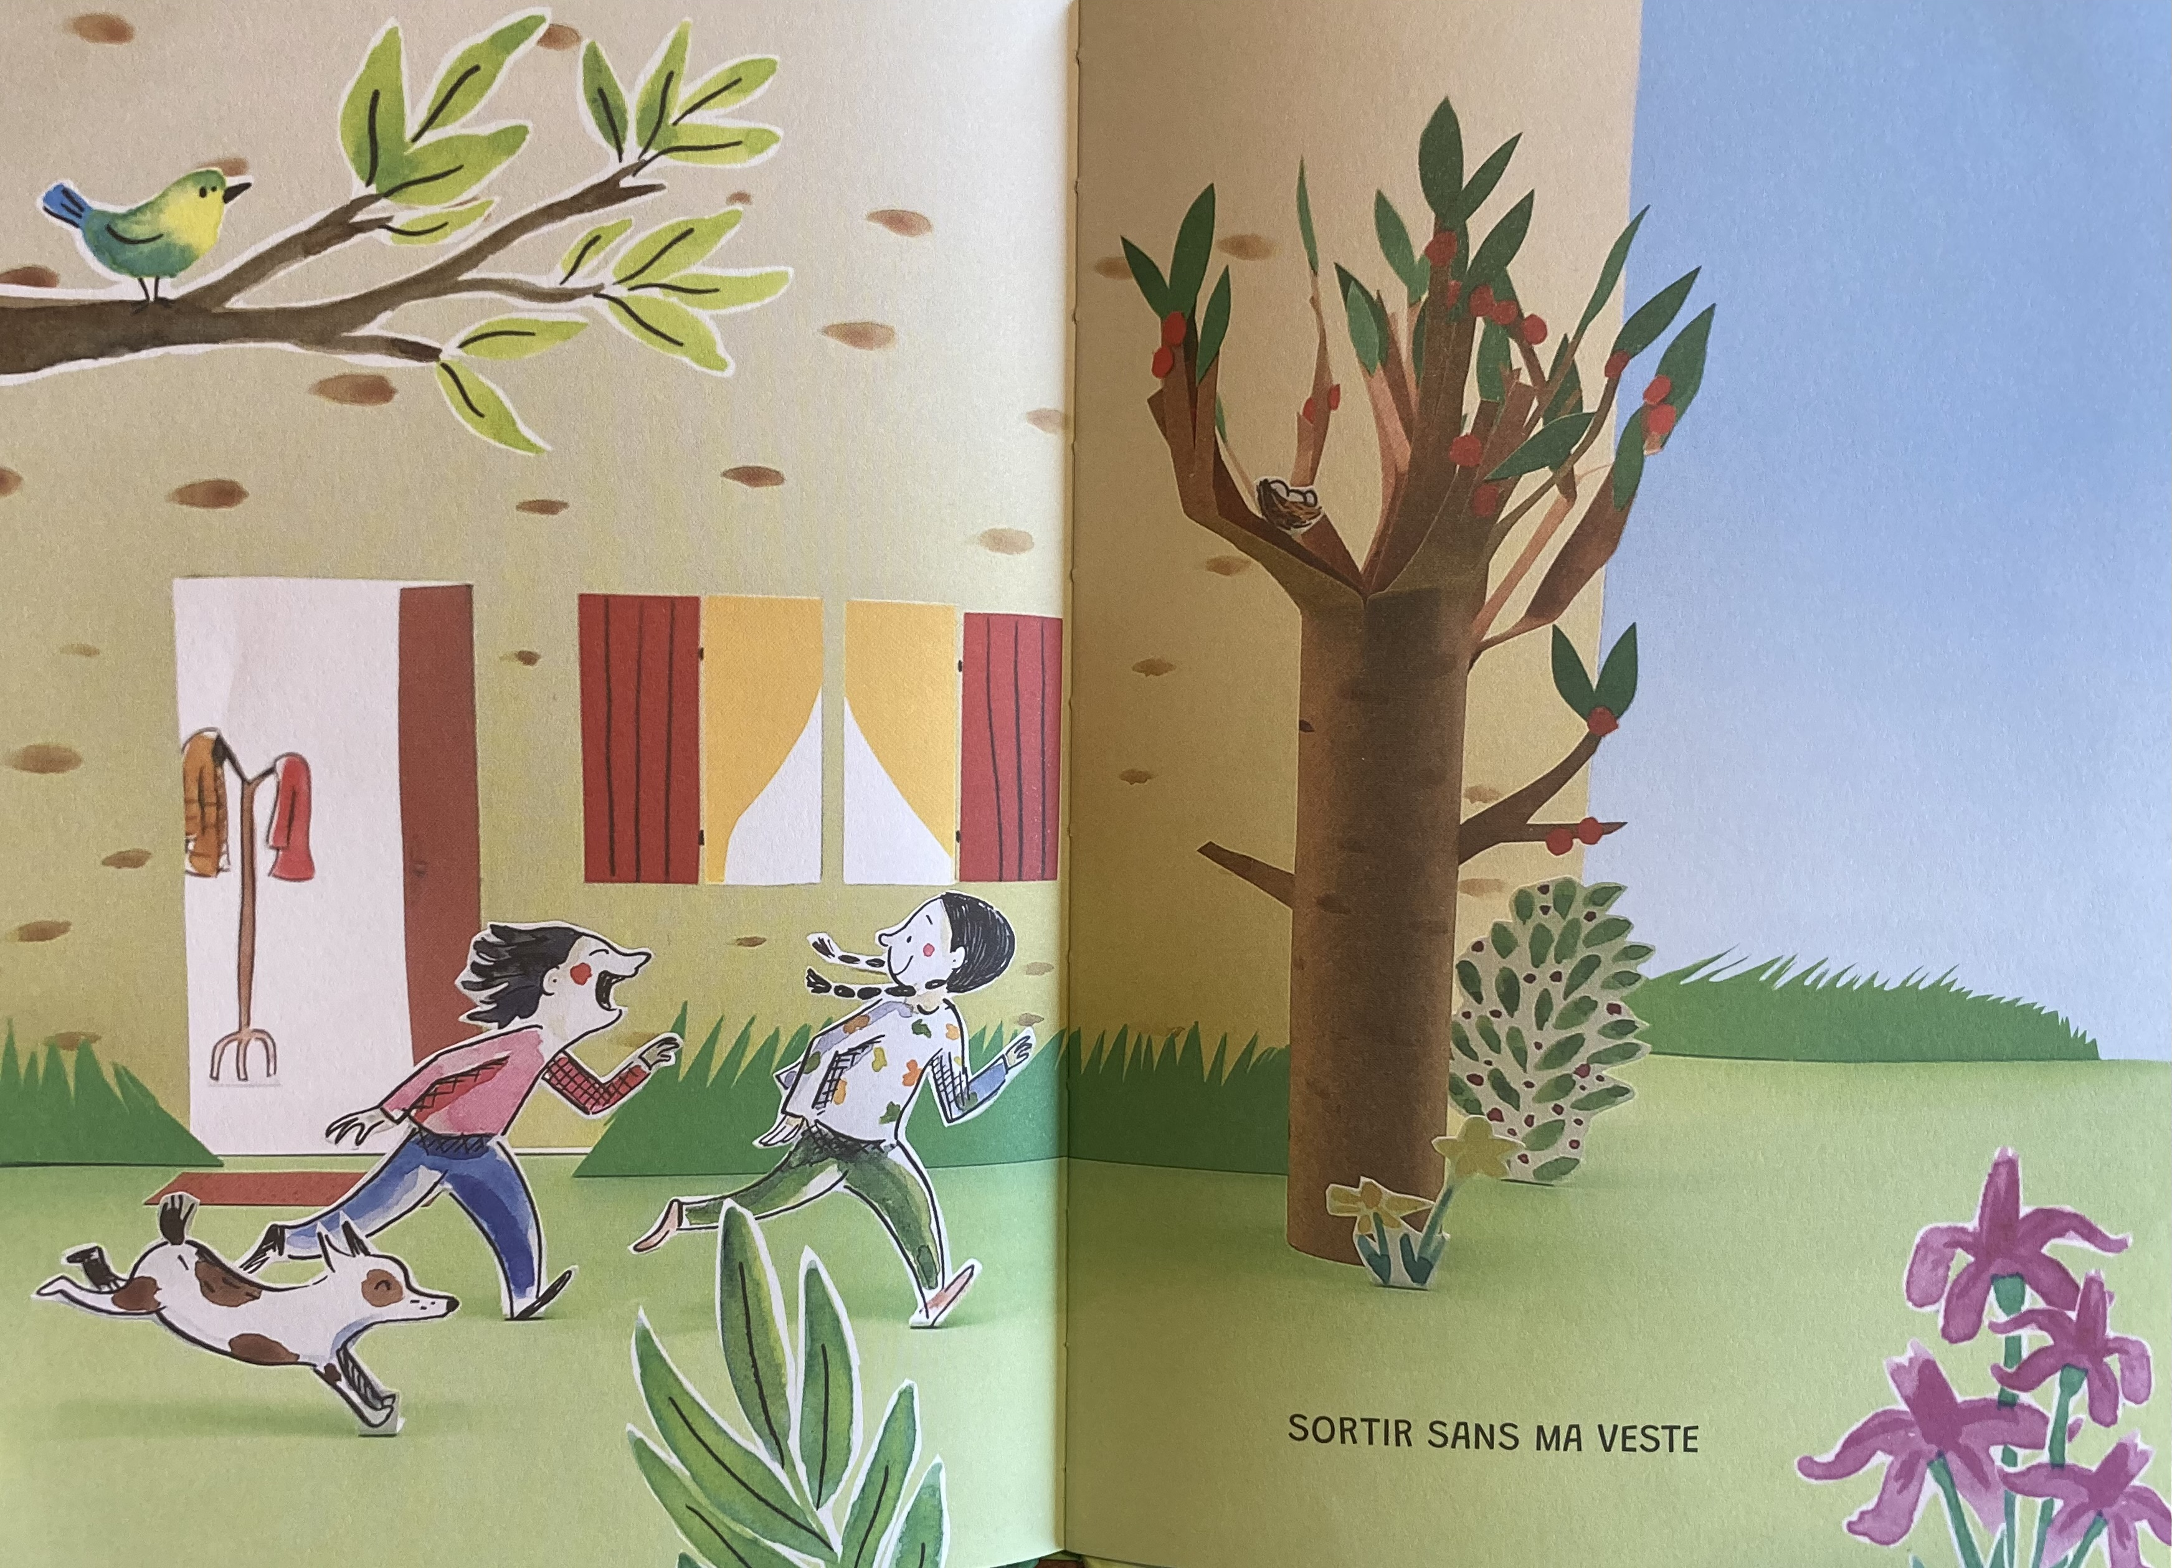
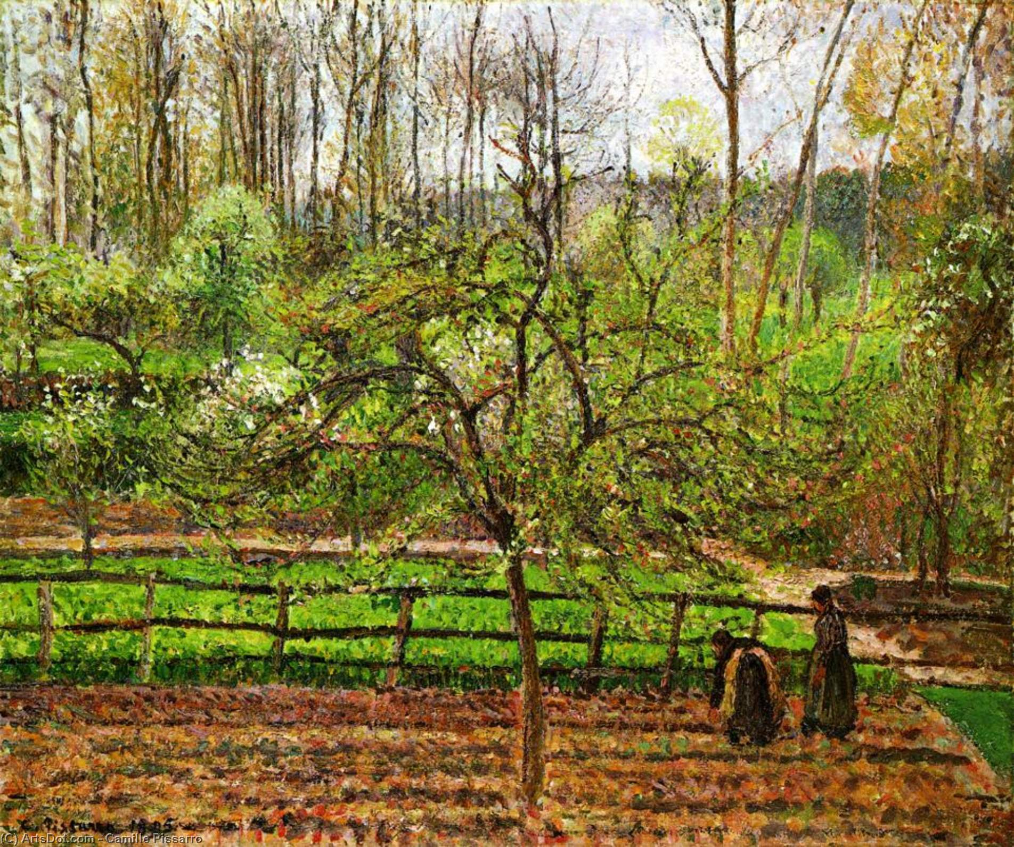
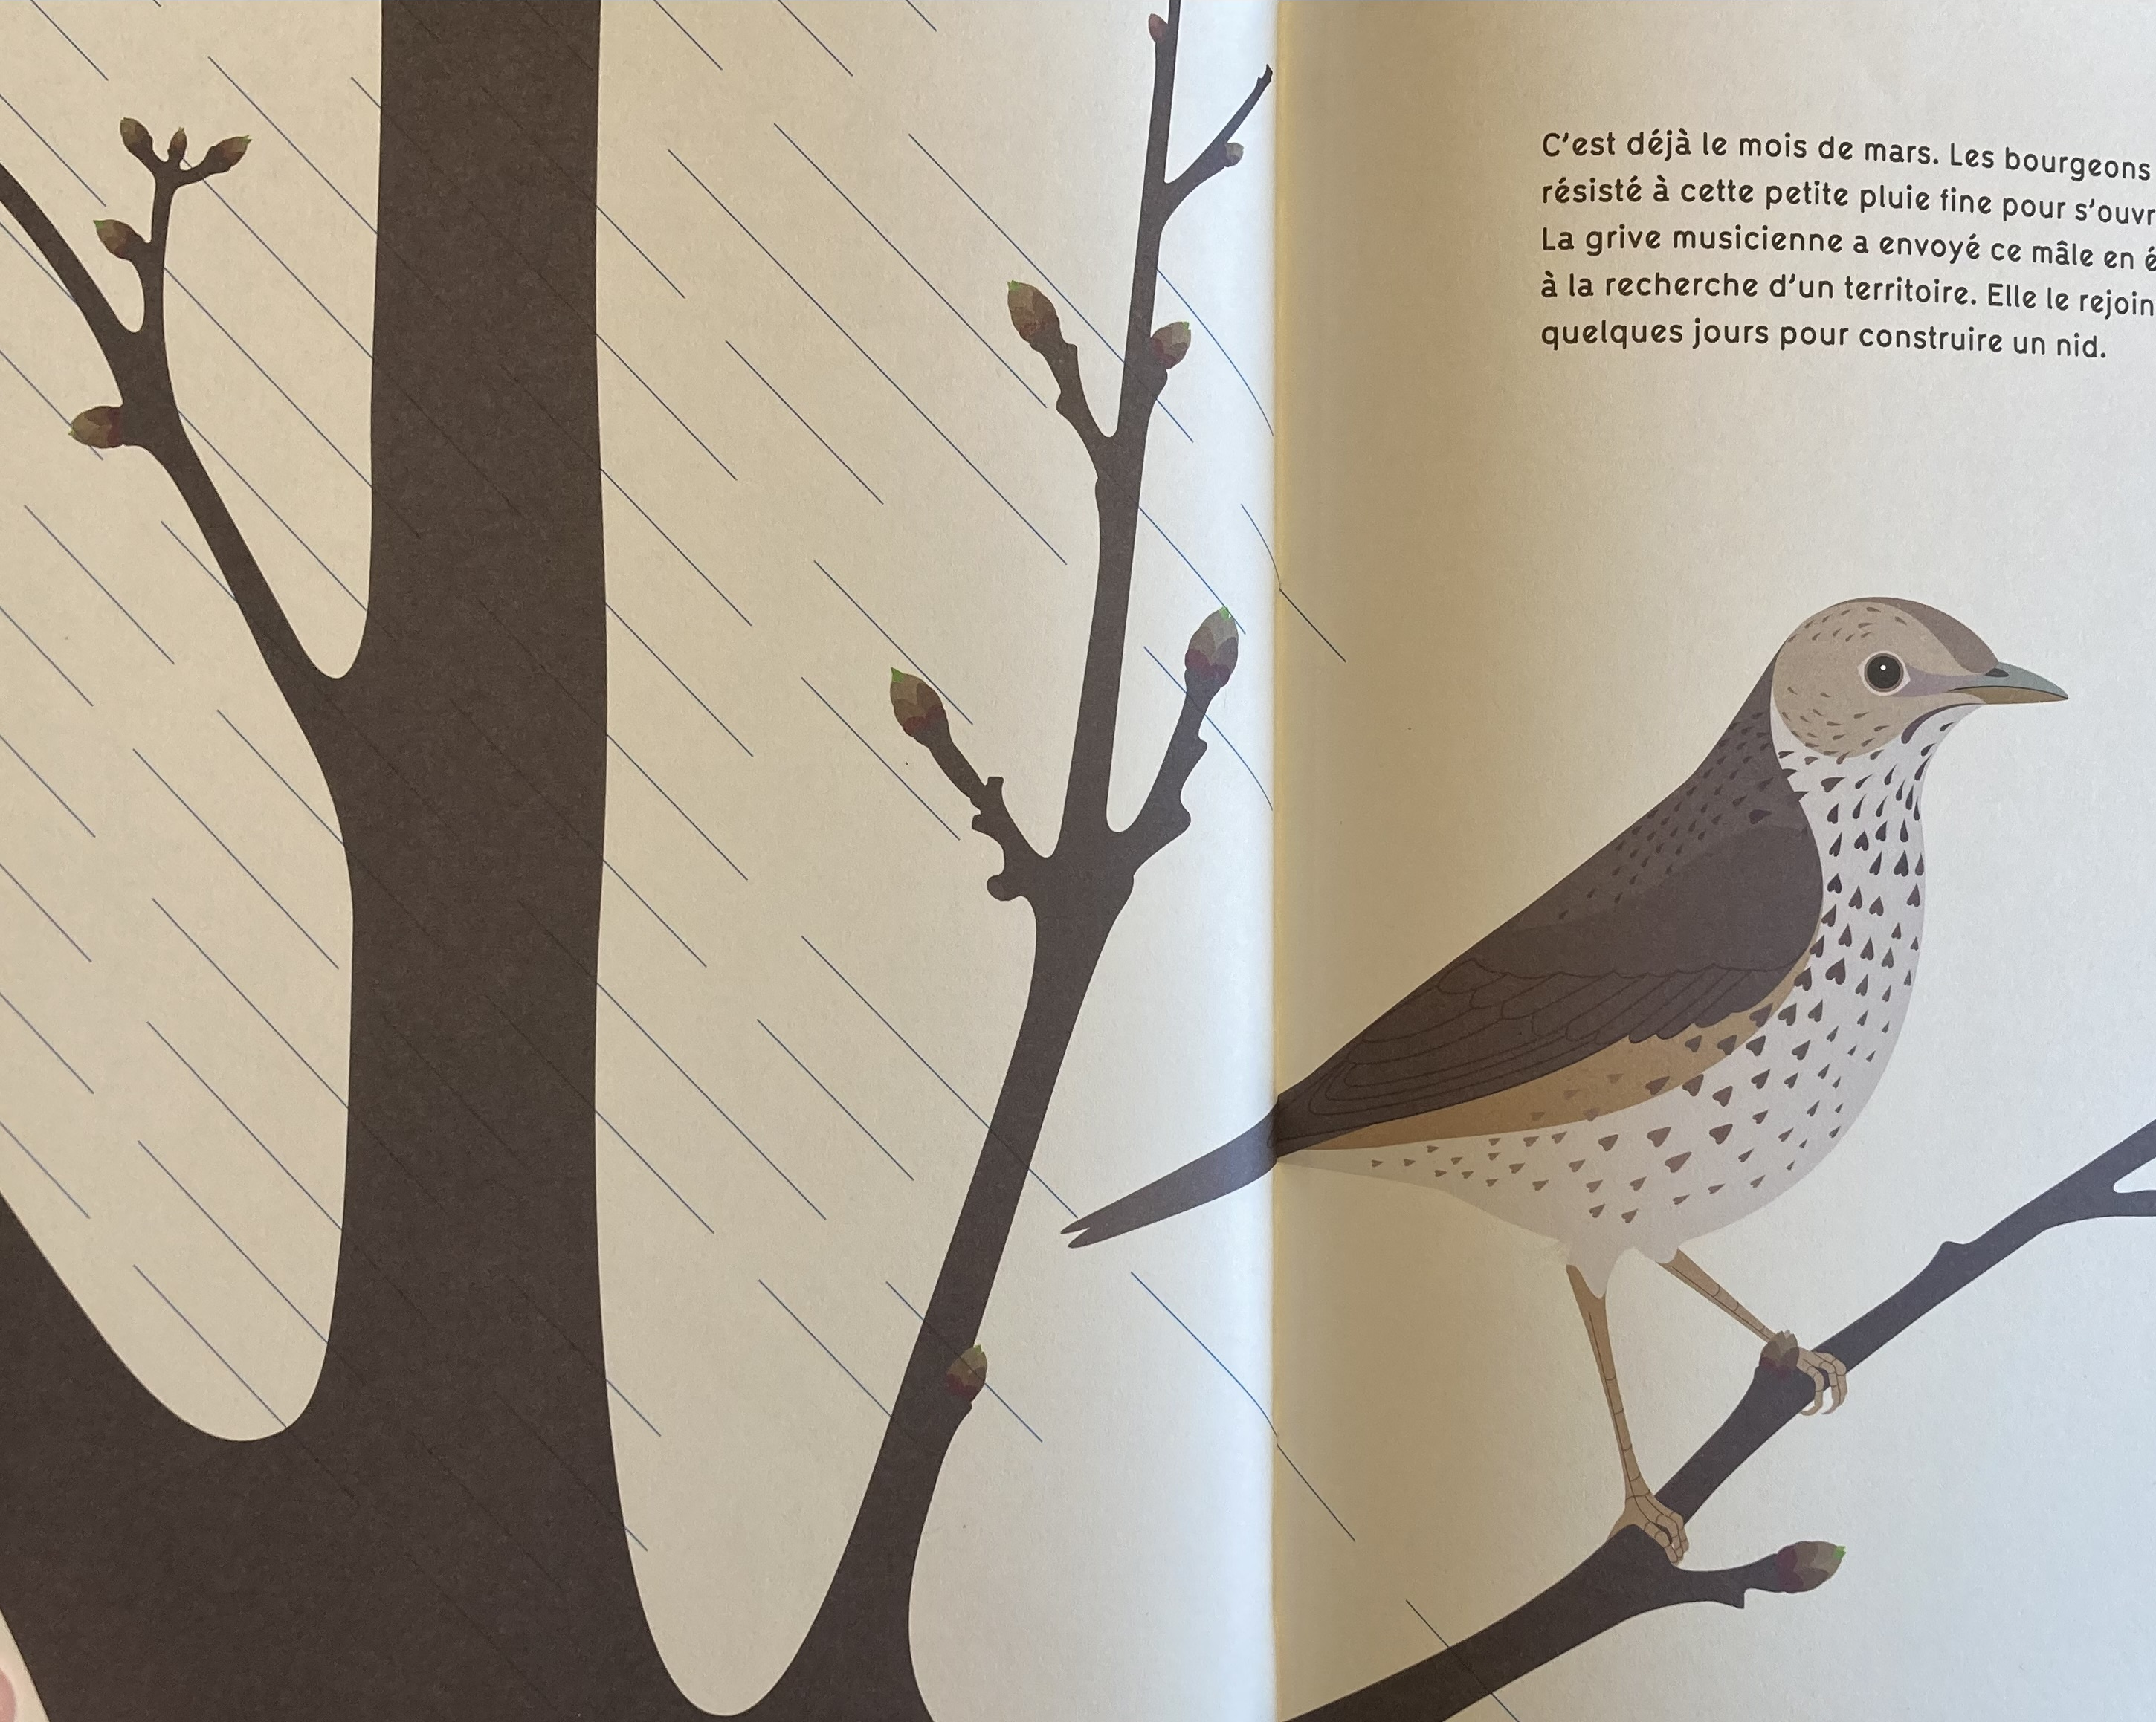
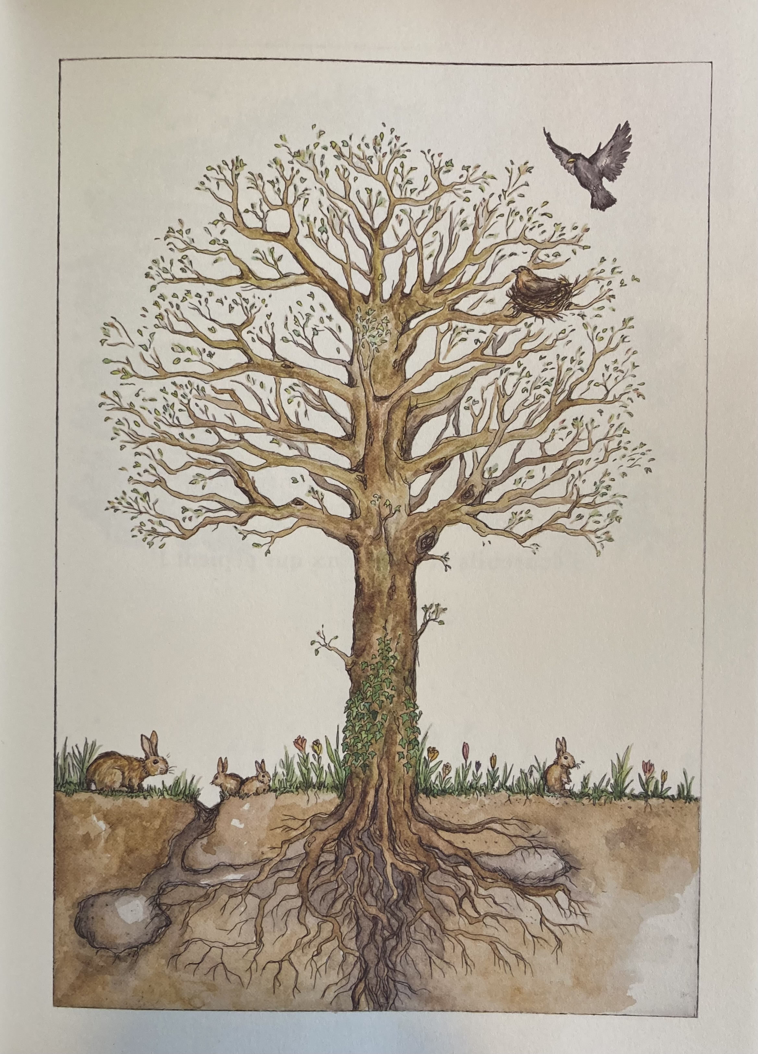
Le printemps dans les livres et œuvres d’art.
La Cueillette des coquelicots, Mary Cassat
Printemps, Claude Monet
Les petits plaisirs du printemps, Séverine Duschesne
Spring, Gray Weather, Eragny, Camille Pissarro
Au début il y a une graine, Jennie Webber
L’oiseau sur la branche, Anne Crausaz

Slide 4
Des éléments observés dans les illustrations qui sont des signes du printemps.
La présence et la variété de fleurs.
La présence de bourgeons ou de petites feuilles vertes sur les arbres.
La présence d’insectes.
La présence d’oiseaux et de nids.
La présence de jeunes pousses.
La présence d’autres animaux…

Slide 5
Première sortie le …………………….. « Allons vérifier si nous repérons ces éléments dans le réel. »
Photo du panneau après la sortie 1

Slide 6
Deuxième sortie le …………………. « Allons voir si les choses ont changé.»
Photo du panneau après la sortie 2

Slide 7
Troisième sortie le ………………………. « Allons voir si les choses ont changé.»
Photo du panneau après la sortie 3

Slide 8
Quatrième sortie le ………………………. « Allons voir si les choses ont changé.»
Photo du panneau après la sortie 4

Slide 9
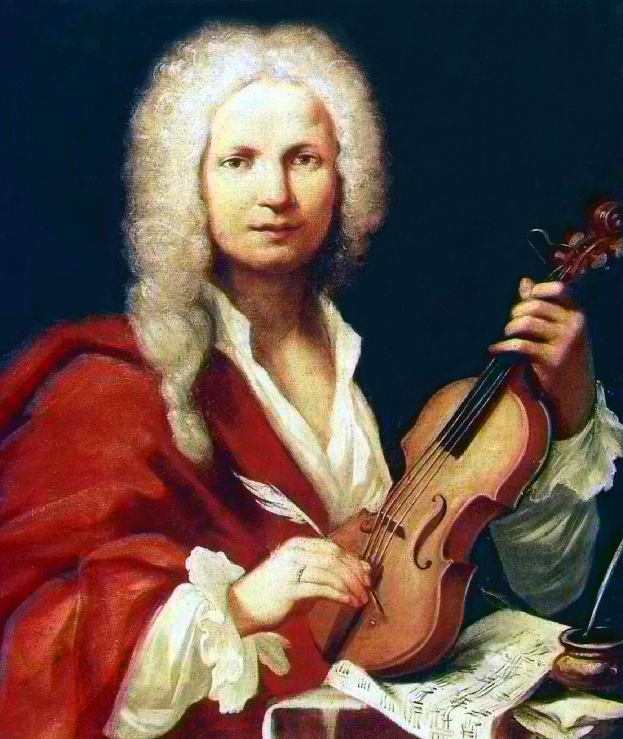
Création artistique du printemps
Écoutons l’œuvre d’Antonio Vivaldi « Le printemps » (concerto pour violon opus 8), soyons à l’écoute de nos émotions.
Réalisons une œuvre artistique du printemps sur l’air du printemps de Vivaldi.
Pensons au printemps, à toutes nos observations de la nature et laissons libre cours à notre imagination et à nos émotions.

